Slide 1
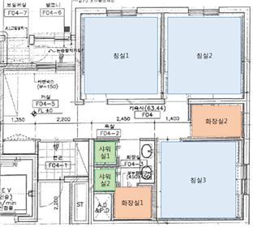
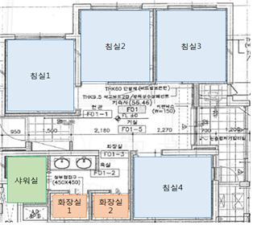
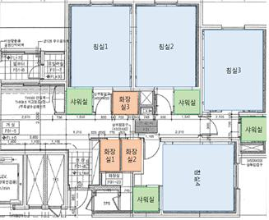
구분 | 301, 303동 | 304, 305동 | 302동 | 306동, 307동
면적 | (세대) 80.64㎡, 24.39평형 (방) 9.9㎡, 2.99평형 | (세대) 108㎡, 27.7평형 (방) 10.89㎡, 3.27평형 | (세대) 80.91㎡, 24.48평형 (방) 8.1㎡, 2.45평형 | (세대) 109㎡, 33평형 (방) 16.5㎡, 4.99평형
평면도
가구 | 벙커 침대(책상,의자 포함),거실 붙박이장 |  | 침대(싱글),옷장,책상,책장,의자 | 침대(싱글),옷장,책상,책장,의자

Slide 2
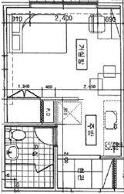
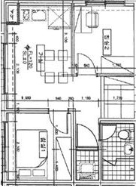
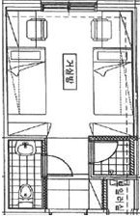
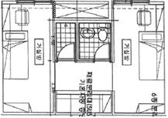
구분 | 기혼자숙소(원룸) | 기혼자숙소(투룸) | 309동(일반호실) | 309동(13호라인)
면적 | (세대) 28.24㎡, 8.54평형 | (세대) 44.41㎡, 13.43평형 | (세대) 22.06㎡, 6.67평형 | (세대) 36㎡, 10.89평형
평면도
가구 | 침대(퀸),붙박이장,책상,책장,의자 | 침대(퀸),옷장2,책상,책장,의자 | 침대,옷장,상부장,책상,책장,의자

